Slide 1

KECERAHAN
Kecerahan : ukuran transparansi perairan yang dipengaruhi oleh intensitas cahaya matahari dan kekeruhan air
Kekeruhan yang baik adalah kekeruhan yang disebabkan oleh jasad-jasad renik atau plankton.
Tingkat kecerahan yang baik untuk kehidupan ikan adalah 30- 40 cm yang di ukur dengan menggunakan secchi disk.
Kekeruhan air ditunjukkan oleh banyaknya material yang tersuspensi di dalam air.

Slide 2
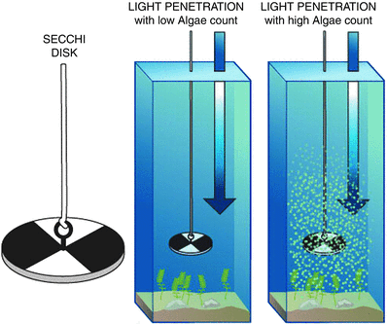
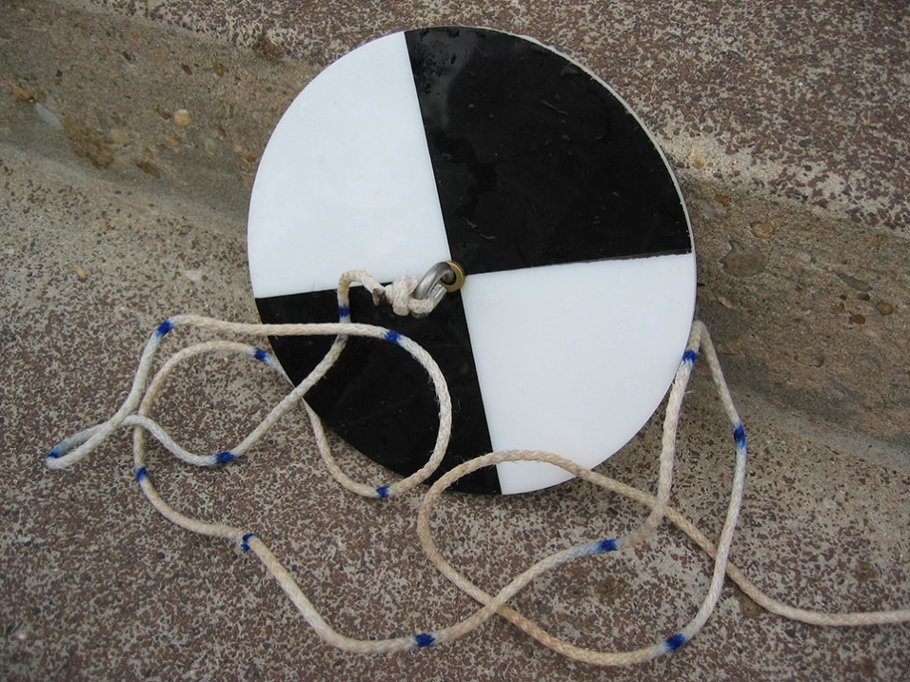
Secchi Disk

Slide 3
Secchi disk merupakan alat instrument untuk mengukur kecerahan badan perairan, baik perairan tawar maupun laut/asin.
Cara menggunakan Secchi Disk :
Penurunan secchi diks diharapkan pada tempat yang terpapar langsung dengan cahaya atau tidak membelakangi cahaya, hal ini agar lebih mudah untuk melihat/mengamati secchi disk.
1. Terlebih dahulu ikatkan secchi disk dengan tali
2. Turunkan piring secchi disk ke perairan secara perlahan, sampai tidak terlihat 3. Catat dikedalaman berapa meter secchi disk tidak terlihat (D1)
4. Angkat perlahan secchi disk sampai dengan terlihat
5. Kemudian catat dikedalam berapa meter secchi diks terlihat (D2)
6. Untuk mendapatkan hasil yang maksimal ulangi langkah tersebut sampai 3 x

